Slide 1
FamilyCare
Ihre App für Oma, Opa, Kinder und Haustiere

Slide 2
Team
Antonio Blechschmidt
Martin Kühlborn
Daniel Michel

Slide 3
Projektidee
Monitoring von Daten von Familienmitgliedern, um die man sich kümmert
z.B Opa, Hund, Kind, Hamster, Ratte, Oma, Meerschweinchen, Pferd

Slide 4

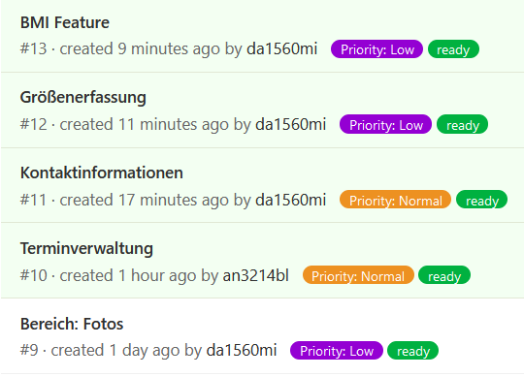
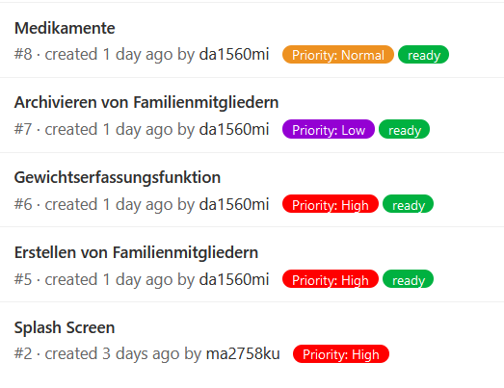
Geplante Funktionen

